Slide 1
电力电子主要控制算法
积累
2024-05-15

Slide 2
01
编写过程
 | 记录 |  | 记录
MPPT |  | 多机稳定性
高低穿 |  | 级联稳定性
并离网
孤岛 |  | 架构思考 | 这里才是重点，才Easy OS的应用开始
VSG
绝缘阻抗
弱光检测

Slide 3
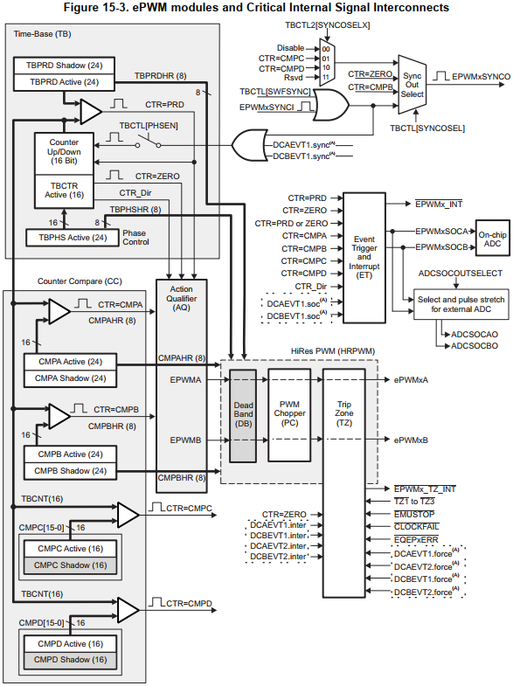
EPWM概要
主要参考的是TMS320F2837xD Dual-Core Microcontroller Technical Reference Manual
涉及到的主要模块如作图，TB/CC/AQ/DB/PC/TZ/ET
其中PC可能用的比较少，其他基本都有用
我的感觉是这里很多寄存器通常都有导入的时机（根据计数器的情况）

Slide 4
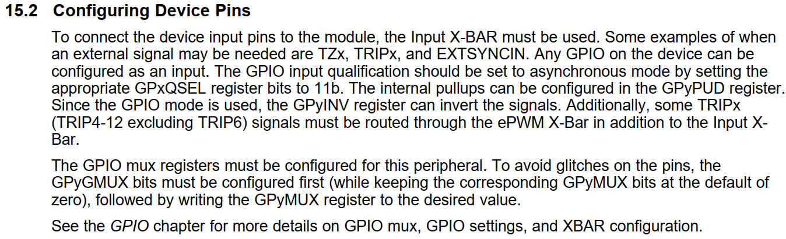
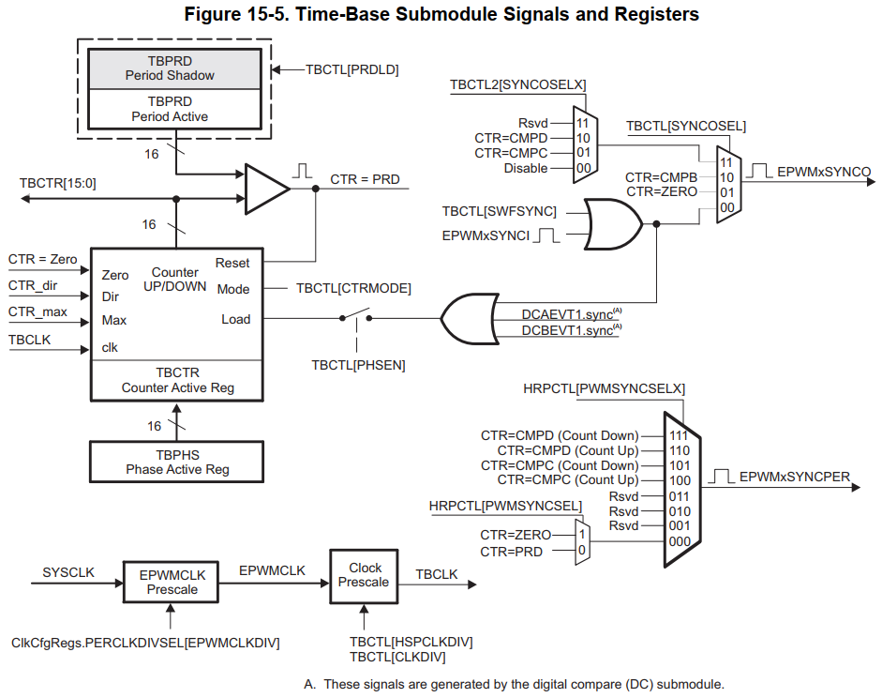
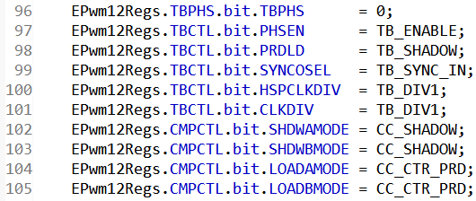
EPWM基本配置，Pin脚配置，基本计数器配置
主要参考的是TMS320F2837xD Dual-Core Microcontroller Technical Reference Manual
周期
模式
周期值
移相
移相使能
计数器
同步选择
分频
同步输出
同步输入
同步使能
移相寄存器
内部进行分频

Slide 5
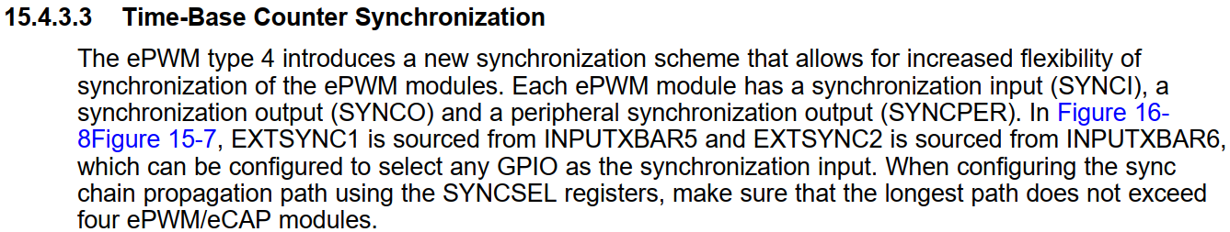
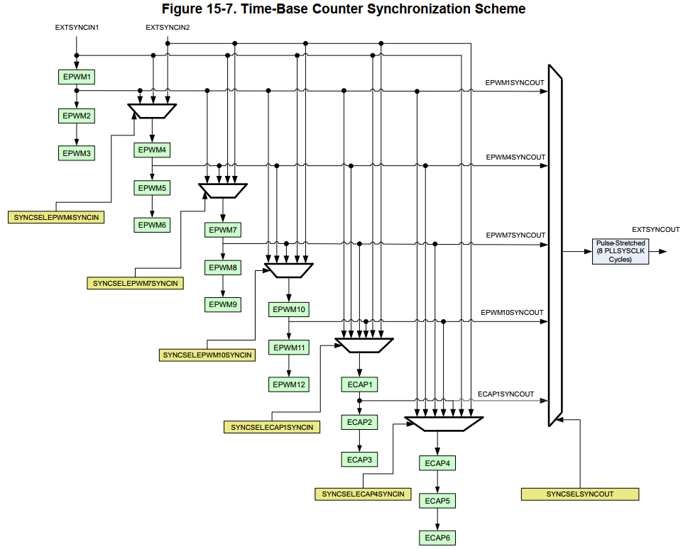
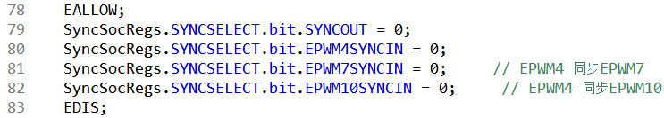
EPWM基本配置，同步问题

Slide 6
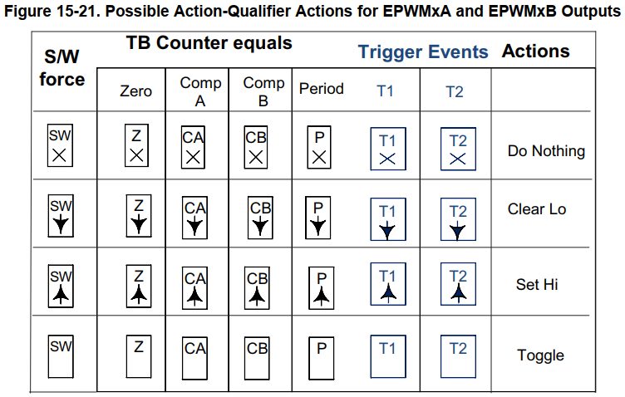
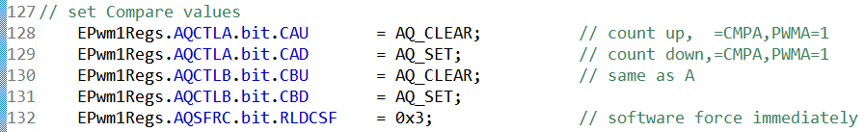
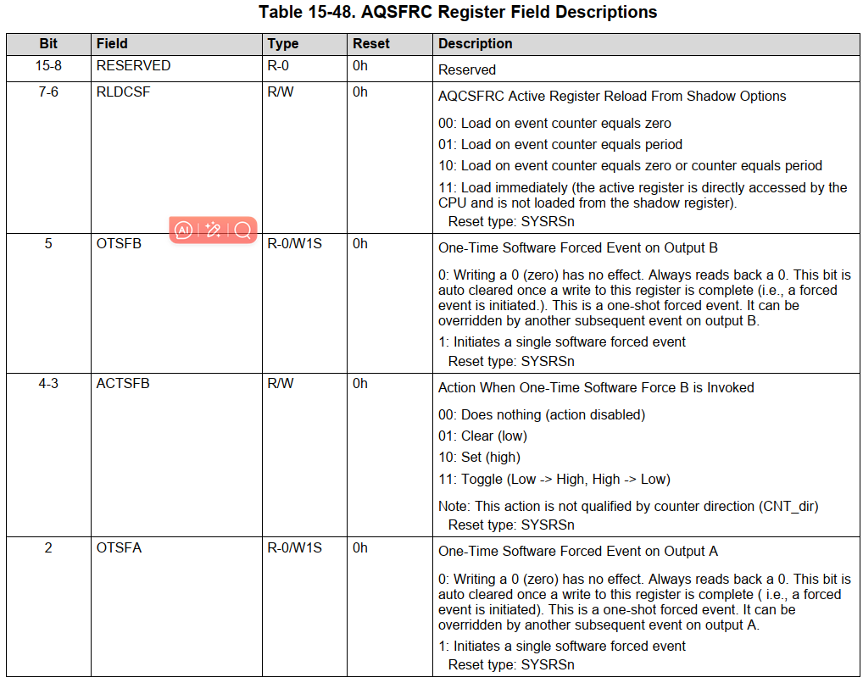
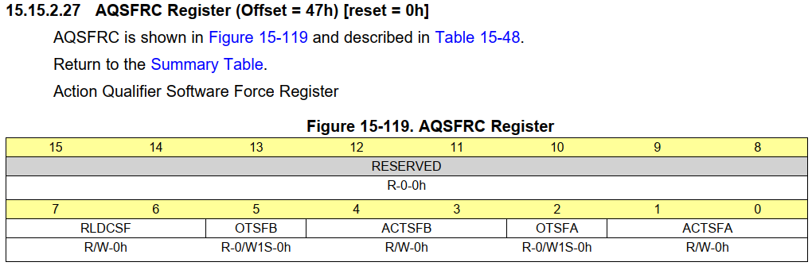
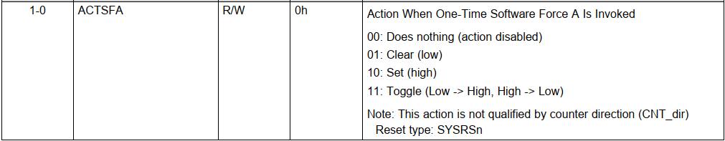
EPWM基本配置，动作AQ
上升时与COMPA比较则清零
下降时与COMPA比较则置位
目前常用到的也就这些
针对软件操作立刻导入
这里没怎么用过
软件强制触发的寄存器

Slide 7
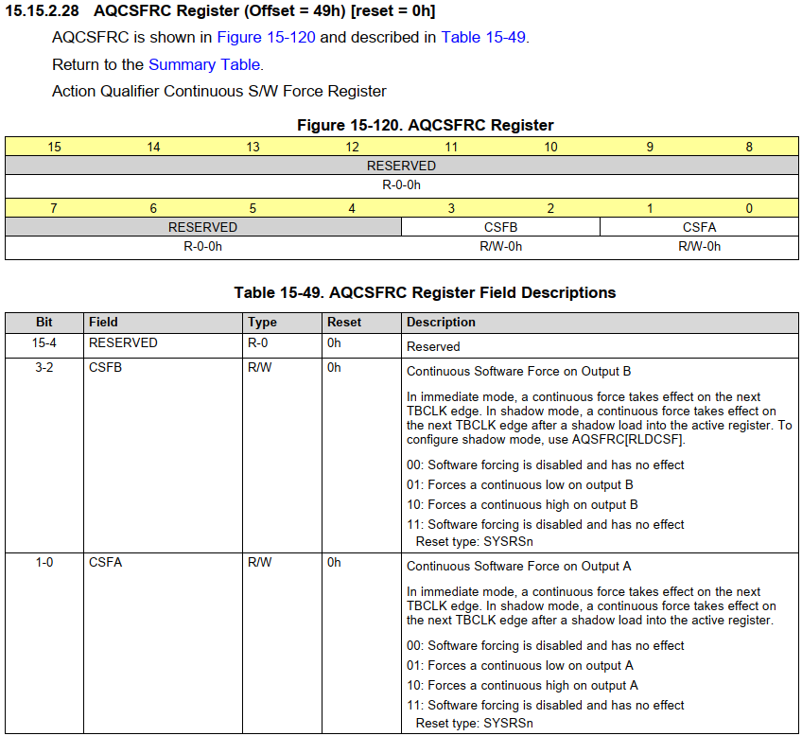
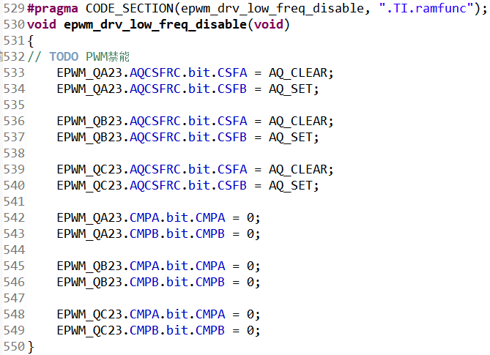
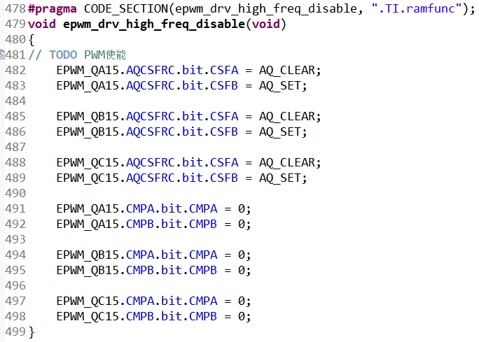
EPWM基本配置，动作AQ
在PWM不使能情况下的一些操作
在不使能的情况下为啥还要设置为高呢？不应该设置为全低吗？

Slide 8
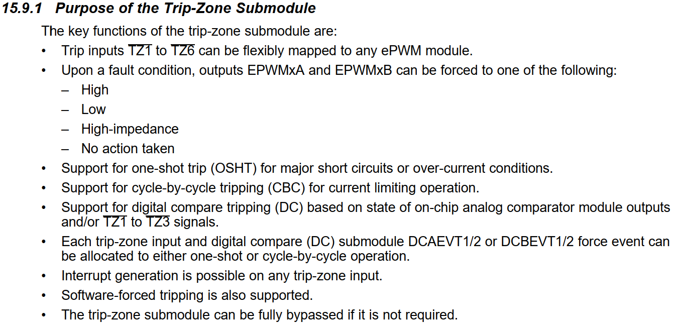
EPWM基本配置，配置TZ
TZ的主要特征
主要参考的是TMS320F2837xD Dual-Core Microcontroller Technical Reference Manual

Slide 9
EPWM基本配置，触发ADC采样的配置
主要参考的是TMS320F2837xD Dual-Core Microcontroller Technical Reference Manual
周期
模式
移相

Slide 10
处理器架构学习材料
网上的一些学习材料：
[1] https://zhuanlan.zhihu.com/p/633949851
[2] https://bbs.huaweicloud.com/blogs/264392
[3] https://www.zhihu.com/question/52915983/answers/updated

Slide 11
处理器架构学习材料
关于浮点型数据的学习：
https://blog.csdn.net/Dong_HFUT/article/details/124290674
递归函数学习：
https://blog.csdn.net/2201_75642960/article/details/132256346
https://blog.csdn.net/weixin_44572229/article/details/119909728

Slide 12
DMA的主要架构
主要参考的是TMS320F2837xD Dual-Core Microcontroller Technical Reference Manual
这里可以看到DMA不能访问SCI、CAN等外设，但访问ADC和EPWM是没有问题的

Slide 13





Website
www.sofarsolar.com
Email
info@sofarsolar.com
Address
11th Floor, Gaoxinqi Technology Building,
District 67, Xingdong Community, Xin'an
Street, Bao'an District, Shenzhen, China

